Slide 1
某某实验小学
口
交
际
语
——我说你做
语文精品课件 一年级上册
授课老师：某某
授课时间：20XX

Slide 2
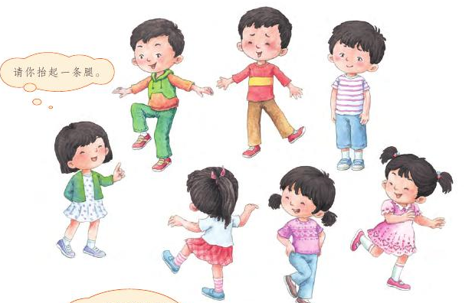
课前导读

Slide 3
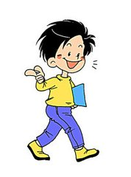
我说你做
请抬起
左脚

Slide 4
我说你做
站起来，
再坐下

Slide 5
我说你做
注 意
注意听
别人说话。
大声说，让别人听得见。

Slide 6
我说你做
儿 歌
做游戏，真有趣，大家一起多开心。
小伙伴，快快来，我们一起玩游戏。
你笑，他叫！好朋友们哈哈笑！哈哈──！

Slide 7
版权声明
感谢您下载xippt平台上提供的PPT作品，为了您和xippt以及原创作者的利益，请勿复制、传播、销售，否则将承担法律责任！xippt将对作品进行维权，按照传播下载次数进行十倍的索取赔偿！
1. 在xippt出售的PPT模板是免版税类(RF:
Royalty-Free)正版受《中国人民共和国著作法》和《世界版权公约》的保护，作品的所有权、版权和著作权归xippt所有,您下载的是PPT模板素材的使用权。
2. 不得将xippt的PPT模板、PPT素材，本身用于再出售,或者出租、出借、转让、分销、发布或者作为礼物供他人使用，不得转授权、出卖、转让本协议或者本协议中的权利。

Slide 8
某某实验小学
谢
观
看
谢
——我说你做
语文精品课件 一年级上册
授课老师：某某
授课时间：20XX

